Slide 1
2025年寒假假期学生防范电信诈骗教育主题班会PPT
2025年1月

Slide 2
防范电信诈骗教育
什么是电信诈骗
目
录
常见的诈骗手段
真实案例
怎样防诈骗

Slide 3
防范电信诈骗教育
什么是电信诈骗

Slide 4
什么是诈骗
诈骗
以非法占有为目的
用虚构事实或者隐瞒真相的方法
骗取款额较大的公私财物的行为
注意：由于这种行为完全不使用暴力，而是在一派平静甚至“愉快”的气氛下进行的，加之受害人一般防范意识较差，较易上当受骗。

Slide 5
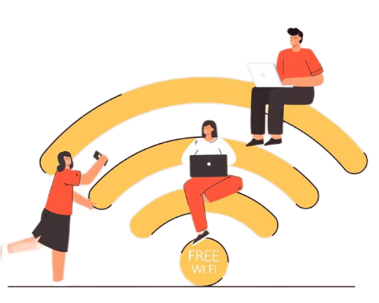
什么是“电信诈骗”
电话
编造虚假信息
编造虚假信息，设置骗局，对受害人实施远程、非接触式诈骗，诱使受害人打款或转账的犯罪行为，通常以冒充他人及仿冒、伪造各种合法外衣和形式的方式达到欺骗的目的
通
过
网络
“电信诈骗”
短信
2016年12月20日，最高法等三部门发布《关于办理电信网络诈骗等刑事案件适用法律若干问题的意见》再度明确，利用电信网络技术手段实施诈骗，诈骗公私财物价值3000元以上的可判刑，诈骗公私财物价值50万元以上的，最高可判无期徒刑。

Slide 6
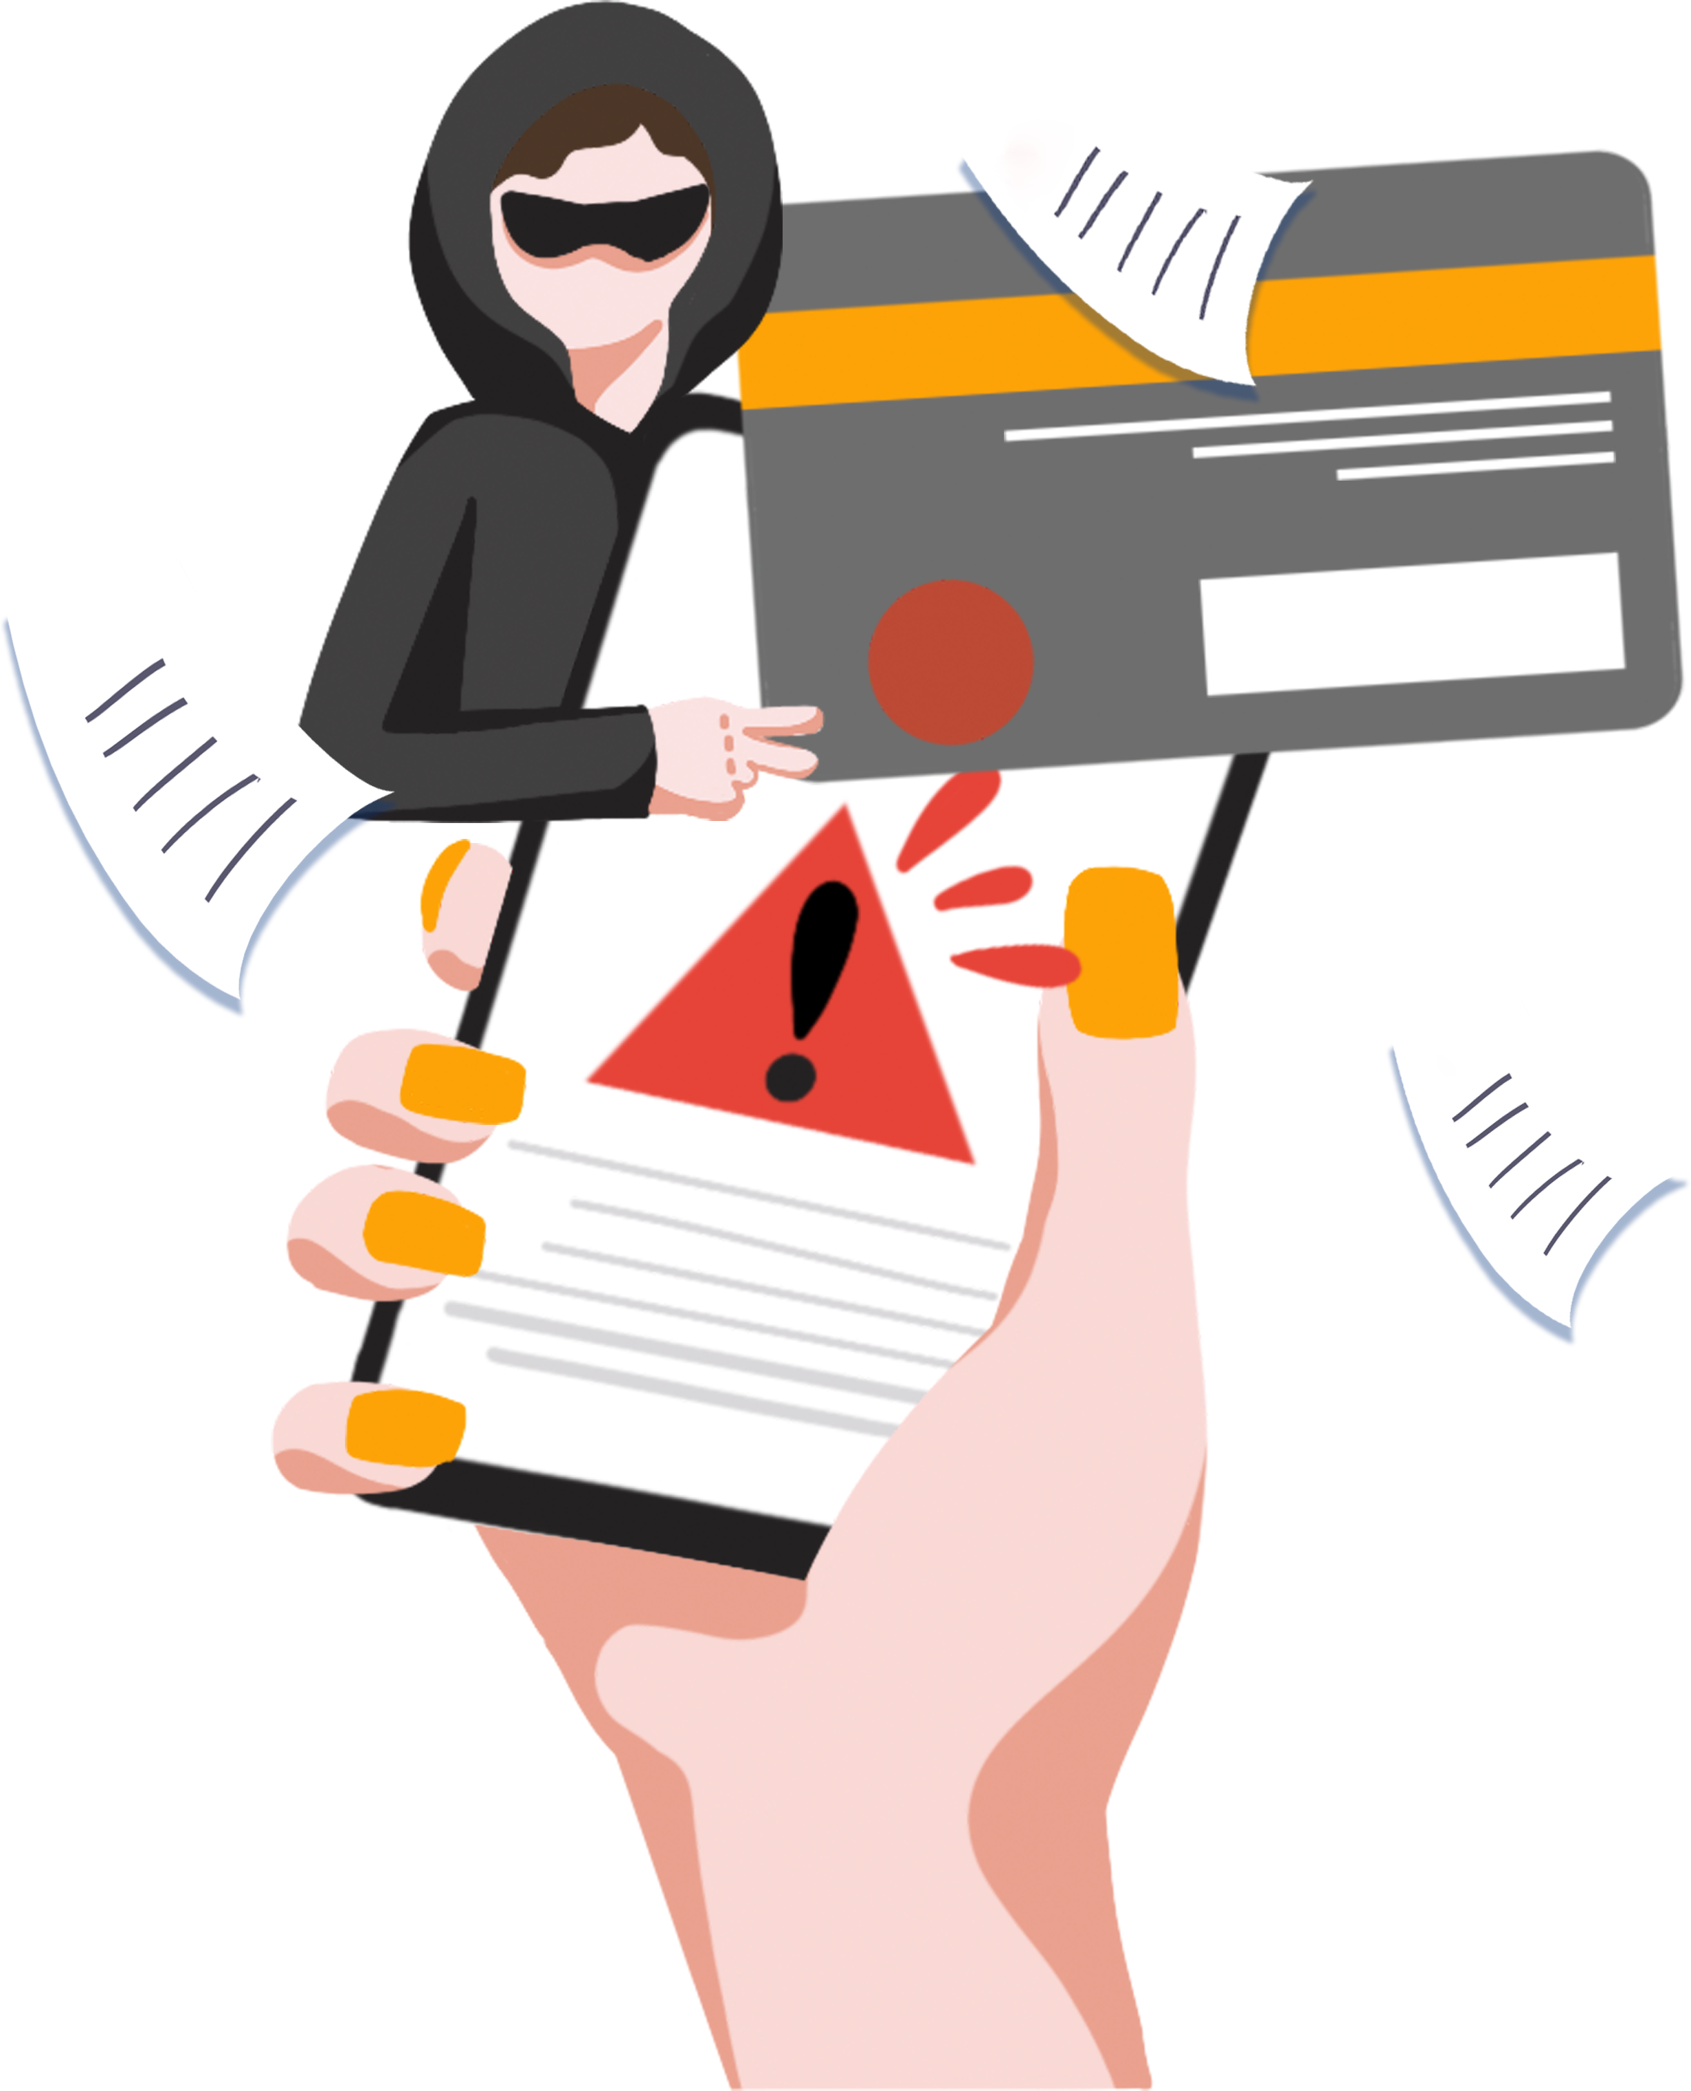
什么是“电信诈骗”
电信诈骗有哪些特点？
作案目标广泛化
调查取证难
赃款流动快速化
作案方式信息化
作案形式集团化
社会危害巨大化

Slide 7
什么是“电信诈骗”
电信诈骗有哪些特点？
调查取证难
作案形式集团化
作案方式信息化
电信诈骗犯罪仅是通过使用通信工具与受害人进行联系，双方不进行面对面的直接接触，受害人对嫌疑人的了解仅限于电话号码、银行账号等，不掌握嫌犯体貌特征和其他痕迹物证
一是有一套为诈骗网络平台提供技术服务的人马。二是有一班专门拨打诱骗电话的人马。诈骗犯罪团伙在境外设立窝点，组织一班人员专门拨打诈骗电话和群发诈骗短信等
借助计算机、电话等，通过互联网服务器，使用VOIP方法网络电话等技术手段，批量群发短信群拨电话，诱导受害人向指定账户转汇资金，随后通过网银系统在短时间内转存，再利用自动柜员机多出分散提现。

Slide 8
什么是“电信诈骗”
电信诈骗有哪些特点？
作案目标广泛化
赃款流动快速化
社会危害巨大化
电信诈骗作案分子往往在某一时段内集中向某一号段或者某一地区拨打电话、发送短信，侵害对象除地域集中外，无其他特定条件，受害者包括社会各个阶层，受害面广泛。
从银行转账汇款到对方账户资金到账往往只需要几分钟，十几分钟的时间。实施诈骗成功后，嫌犯会在资金到账的第一时间，通过网络银行进行赃款转移，并按照ATM机提款上限分解到众多银行账号中
一方面，由于电信诈骗对象具有广泛性，受害群体大，对社会都构成严重危害；另一方面，其诈骗数额巨大，动辄就是几十万上百万甚至数千万元，使受害者蒙受巨大的损失，严重扰乱经济秩序，对社会的危害极大。

Slide 9
什么是“电信诈骗”
哪些人容易上当受骗？
过于自信的人
涉世不深的人
与我们平时的认知不同有小聪明的人更容易遭受电信网络诈骗
此类人有谜一般的认知自信，不接受任何反诈宣传，甚至有些抵触，自信地认为自己不会笨到被诈骗
此类人可能还在学校或者刚走出社会，还不能分辨复杂社会的真真假假，虚虚实实
有时一通电话就能逼得他们嗷嗷大哭，千方百计来证明自己清白，直至钱款被转走
典型案类：贷款诈骗、刷单诈骗、投资理财诈骗
典型案类：冒充公检法诈骗、注销校园贷诈骗、电话冒充熟人诈骗等。

Slide 10
防范电信诈骗教育
常见的诈骗手段

Slide 11
常见的诈骗手段
扫描二维码
方式植入木马诈骗
利用改号软件冒充公检法等机关诈骗
扫描二维码
方式植入木马诈骗
“扫描二维码，领取购物红包”，不法分子通过诱使事主扫描二维码，进入了含有木马病毒的网站或者是下载了含有木马病毒的APP
这类电信诈骗案以“法院传票、信息泄露、涉及洗钱”为由，使用改号软件伪装政法机关办公电话，冒充警察、检察官、法官实施诈骗
“扫描二维码，领取购物红包”，不法分子通过诱使事主扫描二维码，进入了含有木马病毒的网站或者是下载了含有木马病毒的APP

Slide 12
常见的诈骗手段
二、QQ/微信聊天或网站客服诈骗
案例描述
通过引诱事主点击短信中的链接，从而从后台下载木马程序或链接钓鱼网站方式获取事主手机中的通信录、短信、银行卡、支付宝信息等实施诈骗
具体分析
骗子利用“伪基站”伪装成XX银行客服号进行诈骗：“尊敬的用户：您的XX银行密码器已被暂停使用，请登入域名www.XXX.cn重新激活，给您带来不便敬请谅解！”；
防范
措施
运营商的积分兑换一般是话费、礼品等，绝对不会出现现金形式兑换，更不会要求提供银行账号、身份证号、密码等个人信息。收到此类短信应高度警惕，不要随意点击陌生网址，更不要轻易安装客户端。

Slide 13
常见的诈骗手段
三、QQ/微信聊天或网站客服诈骗
案例描述
冒充亲友诈骗。利用木马程序盗取对方QQ密码，截取对方聊天视频资料后，冒充该QQ账号主人对其亲友或好友以“患重病、出车祸”等紧急事情为名实施诈骗。
冒充公司老总诈骗。犯罪分子通过搜索财务人员QQ群，以“会计资格考试大纲文件”等为诱饵发送木马病毒
防范
措施
如不能确定网络安全，尽量避免使用公共WIFI
保护好个人信息，手机验证码绝不向他人提供
开通QQ设备锁，坏人即使盗号也无法登陆
及时升级QQ、微信的最新版本

Slide 14
常见的诈骗手段
四、“机票改签/航班取消”、“网上购物退款”
案例描述
这两大类电信诈骗案的最大迷惑之处在于，诈骗分子往往对你最新的网购订单或者机票行程资料一清二楚，所以很容易让人相信对方是电商或者航空公司的官方客服；从而根据对方指示错误操作网银或者ATM，又或者点击对方提供的钓鱼链接，被盗取电商账号密码后立即将账户资金转走
防范
措施
骗子可能侵入了一些订票网站或公司的系统，从而掌握你准确的订票信息。不要轻信任何来历不明的电话和短信建议在手机端安装专业的手机安全软件，可拦截识别绝大多数诈骗电话和诈骗短信。

Slide 15
常见的诈骗手段
五、“猜猜我是谁”诈骗
六、“淘宝刷信誉诈骗
案例描述
案例描述
犯罪分子获取受害者的电话号码和机主姓名后，打电话给受害者，让其“猜猜我是谁”，随后根据受害者所述冒充熟人身份，并声称要来看望受害者。随后，编造其被“治安拘留”、“交通肇事”等理由，向受害者借钱，很多受害人没有仔细核实就把钱打入犯罪分子现该类诈骗已升级为“冒充领导”、“冒充中纪委工作人员”诈骗
犯罪分子在网上发布刷淘宝信誉的兼职广告，引诱受害者在其提供的淘宝店拍下某订单，并承诺受害者付完款后把订单款和佣金一并打回到受害者账户内，
但受害者付完款后犯罪分子称要其再接着拍才能返还订单款，从而诈骗受害者。
防范措施
防范措施
一定要注意保存好个人信息，为防止个人信息泄漏，要慎重在公共场所电脑及网络上的QQ、微博、微信等可拨打手机中存储的好友电话，确认是否好友真的换号码，当对方向你借钱时，应引起高度警惕。必要时请立即与警方联系
所有兼职、淘宝刷钻、刷信誉，若要求先支付，
交纳保证金、稿费、押金等100%为虚假招聘，切勿上当受骗！

Slide 16
常见的诈骗手段
七、中奖诈骗
案例描述
犯罪分子通过QQ、短信等方式向用户发送中奖提示信息，并利用在互联网上设置的虚假网站诱导人们误入中奖陷阱。诈骗分子以让事主缴纳税费、公证费、手续费等各种名目实施汇款的骗局
防范措施
广大群众接到类似的可疑短信不要轻易回复或按照可疑短信的内容操作网上银行等在对方要求汇款时，要多方查证、核实情况或多同亲朋商议，不要轻易汇款

Slide 17
常见的诈骗手段
八、伪冒网银升级、实名补录诈骗
案例描述
不法分子利用银行号码发送“密码器过期”、“实名补录”的有关信息，并提供虚假的网站链接。
当持卡人信以为真登陆该网站，输入相关身份证、网银用户名、密码、动态口令等信息后，卡内存款随即会被转走。
防范措施
银行不会通过邮件、短信、电话等方式，以系统升级或身份认证工具过期激活等为由，要求客户到指定的网页修改网银密码或进行身份验证。在登录银行网站时，最好直接输入银行门户网站地址，避免通过搜索链接进入冒牌网站

Slide 18
防范电信诈骗教育
真实案例

Slide 19
掩饰隐瞒犯罪所得
真实案例
2024年8月，某学院时某明知他人实施电信网络诈骗 犯罪活动，为牟取利益，在河北省三河市燕郊开发区多家银
行门口监督卡主张某祚、于某取现，取现后将现金交给时某 强，然后时某强在建设银行、农业银行存到上线指定的银行 账户，犯罪嫌疑人时某强给上线回款不低于312700元，获 利不低于3200元钱。时某强因涉嫌掩饰隐瞒犯罪所得，被 办案单位取保候审。

Slide 20
网络刷单诈骗
真实案例
云南省昆明市嵩明县公安局反诈骗中心民警接到咨询电话，来电者是在校大学生刘同学。刘同学加入了一个大学生兼职群，群主组织学生们通过兼职刷单来赚取“零花钱”。刚开始刷的几单均顺利完成任务并获取了小额佣金，尝到甜头后，刘同学对此刷单平台深信不疑，并准备“大干一场”。由于囊中羞涩无法承受“大单”的任务费用，刘同学只得去找父母借钱，母亲听到她的描述后，告诉她可能是诈骗。不相信事实的刘同学在母亲的再三要求下，拨打了当地反诈中心的电话咨询。民警了解此情况后，马上制止了刘同学在刷单平台上的操作行为，并对其进行了反诈骗宣传教育。最后，成功帮助刘同学挽回损失1.6万余元。
防骗提醒：兼职刷单本身就是一种违法行为。不要抱有“贪图小便宜”“轻轻松松赚大钱”的心理，不要轻信所谓的高额回报。

Slide 21
帮助诈骗分子引流
真实案例
某技术学校在校生利用抖音引流，组建大量“真心话”微信群，为电信网络诈骗违法犯罪团伙提供犯罪引流帮助，与被害人玩真心话大冒险游戏，后通过安装非法插件软件，控制微信游戏骰子工具等方式实施诈骗活动，至被查获时，共骗取10143元。
防骗提醒：加强法制观念，做守法公民。

Slide 22
冒充熟人诈骗
诈骗方法
骗子利用QQ或者微信冒充亲人、同学、朋友与你联系，称遇到紧急情况要借钱。
真实案例
某高校学生小张突然收到好友通过QQ发来的信息：“遇到点急事，能不能帮帮忙，借我800元钱。”小张心想朋友一定是遇到难事了，不然不会这么着急地向他借钱，随即转账了800元。半小时后，“好友”说自己出了车祸，人正在医院抢救，需要1000元救命钱。小张再次不假思索地给“好友”转了钱。“好友”收到钱后连声道谢，并承诺第二天就会还钱。可到了次日，发现对方已将自己拉黑了。小张觉得不对头，立即拨通好友电话询问此事，才发现，原来前一天好友的QQ被人盗了，那个借钱的人是个“冒牌货”。
防骗提醒：一定通过电话或视频通话等方式向当事人核实。

Slide 23
信息网络犯罪
真实案例
小陈从小马处偶然得知向他人“出租、出借自己的电话号码和注册的苹果facetime可以获得每天100元的报酬”，故将自己的苹果ID账号和登录密码提供给小马，在他人登录其苹果ID账号时提供了登录验证的验证码，随后收到了小马从微信上转账的租金，最终，小陈和小马因涉嫌帮助信息网络犯罪活动罪被刑事拘留。
防骗提醒：加强法制观念，做守法公民。

Slide 24
机票改签被骗案例
真实案例
某大学在校生接到自称某航空公司客服电话，告知其乘坐的航班延误无法起飞，现向其赔付300元。随后在对方的指导下，肖某译按照对方指引登陆指定网站并将个人信息输入网页，但对方称无法注册信息，让其在应用商城下载“云服务”APP进行屏幕共享，由对方指导其申请赔付。之后对方让其打开工商银行APP，在搜索栏内反复输入“申请开通企业收款、身份证号码、收款银行卡号等内容”，但是一直找不到对方所说的指定页面，之后对方又让其在搜索栏内输入银行卡交易密码，意识到被骗，于是赶紧挂断屏幕共享。随后登陆工商银行APP，发现账户内的3300元被对方转走。

Slide 25
虚假投资理财被骗
真实案例
陈某在嗨聊APP(该APP为应用商店下载)遇到一陌生用户，在对方引导下，通过网站进行投资理财买涨跌，进去后就有一个客服联系陈某称只要充值就能赚钱，陈某抱着试试的心态陆续向该平台内充值了5笔，共计转账35500 元，返款646元，后发现该平台内无法提现，对方客服声称需要交保证金才能解冻，陈某意识到被骗，共计损失34854 元。
防骗提醒：保持警惕，不轻易相信高收益承诺，遇到有人推销高收益投资产品时，要保持冷静和理性。不要被所谓的成功案例和收益截图所迷惑，要仔细分析其中的逻辑和风险。如果感觉有疑问，及时咨询专业的金融人士或者向警方求助。

Slide 26
校园贷诈骗
真实案例
大学生小李想买一部最新款手机，于是通过qq群转发的广告找到某公司的线上贷款平台。在提供了相关资料后，顺利办理了一笔5000元贷款。因小李无法按期归还贷款，导致利息越来越高，短短6个月贷款从5000元增加到十几万元。由于害怕，小李瞒着所有人，直到恐吓短信接连出现在家人、朋友的手机上，家门口也被泼上油漆，写上“欠债不还、天理不容”的字句。最终，小李选择报案。经公安机关调查发现，该公司在一年内“套路”了700多名在校大学生。
防骗提醒：树立科学消费观，量入为出，理性消费，切勿“超前消费一时爽”。规范使用信用卡，切勿轻信各类借贷广告或不良网贷的虚假宣传。

Slide 27
点击链接诈骗
诈骗方法
骗子熟悉学校情况，使用软件发送虚假信息诱使人点击，让诈骗的成功率大大增加。
真实案例
祝先生收到冒牌“校讯通”发来的一条短信。诈骗分子冒充孩子的班主任，并“温馨提醒”家长点击链接，查看下学期课程安排。当祝先生点击链接后，手机突然死机并不断闪烁，两天后，祝先生的手机银行被莫名盗刷了5万元。
防骗提醒：来源不明短信的链接一律不点，并尽快删除。

Slide 28
防范电信诈骗教育
怎样防诈骗

Slide 29
受骗原因
急于求成
贪小便宜
易受暗示
认知浅薄
易受诱惑

Slide 30
怎样防诈骗
不贪图便宜或无端恩惠
永远不要有能占到便宜的心态，更不要听信陌生人的花言巧语。不轻易购买上门推销的便宜物品，这些都有可能是诈骗的诱饵。
提高防范意识，提升辨别能力
平时就要多长个心眼，对待网友、陌生人要时刻保持戒备之心。平时多看看新闻、各种资讯，了解各种骗术手段，提升辨别处理各种信息的能力。

Slide 31
怎样防诈骗
注意网上信息的保护
在上网的时候要注意个人信息的保护，不随意告知真实姓名、身份证号、银行卡、手机号码等敏感信息，不要轻易相信陌生的手机短信，随意点击不明链接，防止信息泄露被人利用。
注意核实对方相关信息
如果有做兼职的机会，要认真对招聘兼职人员的单位进行反复核实，特别是网络上的公司。

Slide 32
怎样防诈骗
正确处理人际关系
在不了解对方时，不要轻易暴露自身的底细。真正的朋友应当是志同道合的，不要与不正当的人交往，时刻保持清醒头脑，理智处事，发现对方疑点或已受骗时，及时向老师或学校报告。
不感情用事
对于表面上讲“感情” 的诈骗分子，若对你提出钱财方面的要求，切不可被感情的表象所蒙蔽，要懂得用理智去分析问题。

Slide 33
怎样防诈骗
熟悉各种办事流程
熟悉各种办事流程
遇引诱要淡定，遇威胁要镇定，遇好心要冷静。
建立大众防骚扰共识
管好身份证和银行卡
手机来电标记；12321网络不良与垃圾信息举报中心。

Slide 34
怎样防诈骗
管好身份证和银行卡
不借不卖，遗失补办
身份证管理
银行客服电话：工商银行95588；农业银行95599；中国银行95566；建设银行95533；邮储银行95580等等。
银行卡方面

Slide 35
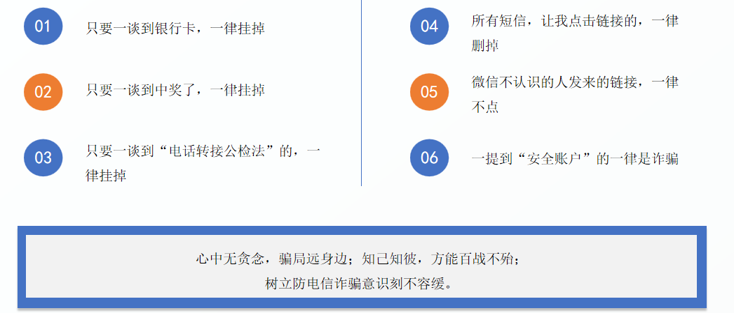
怎样防诈骗

Slide 36
怎样防诈骗
凡是自称公检法要求汇款的
凡是叫你汇款到“安全账户”的
凡是通知中奖、领奖要你先交钱的
凡是通知“家属”出事要先汇款的
凡是在电话中索要银行卡信息及验证码的
凡是让你开通网银接受检查的
凡是自称领导要求汇款的
凡是陌生网站要登记银行卡信息的
凡是承诺能帮你代办各种银行信用卡的
凡是用各种借口引导你用
英文界面操作ATM机的
安全防范小结

Slide 37
HOME
ABOUT
SERVICES
CONTACT
感谢观看

